Slide 1





CHÀO THẦY
VÀ
CÁC BẠN

Slide 2



TÊN ĐỀ TÀI
XÂY DỰNG WEBSITE QUẢN LÝ SỔ LIÊN LẠC TRƯỜNG TRUNG HỌC

Slide 3

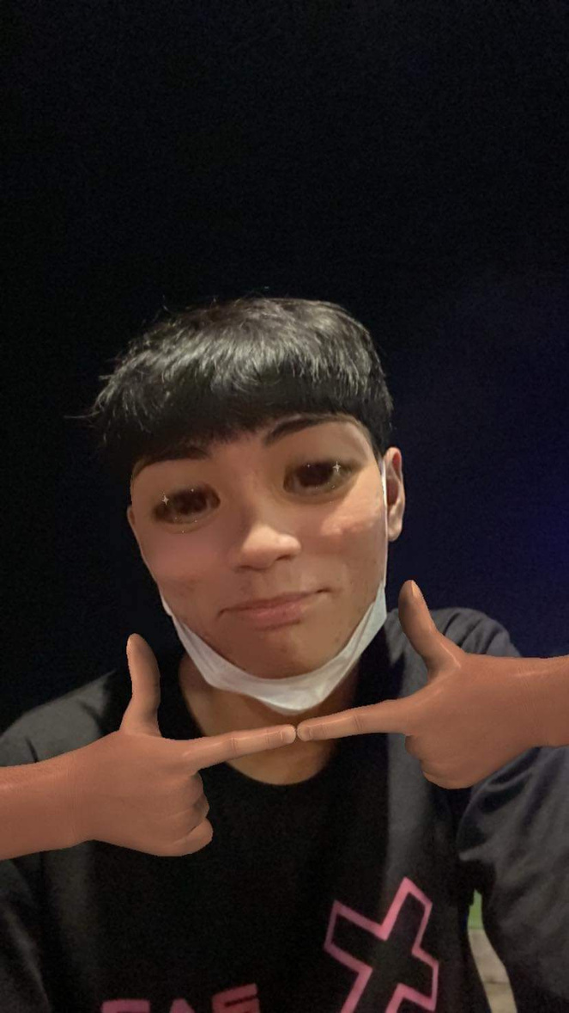



THÀNH VIÊN NHÓM
NGUYỄN ĐẬU TOÀN
NGUYỄN KIM HOÀNG

Slide 4
MÔ TẢ BÀI TOÁN
Hệ thống cung cấp chức năng cho phép học sinh tra cứu điểm bằng số điện thoại bằng hình thức nhập số điện thoại đã đăng ký vnEdu tại trường để xem kết quả học tập từ đầu năm tới hiện tại.
Đối với người ngoài cần liên hệ trực tiếp đến Trung tâm để nhân viên tư vấn và hỗ trợ việc đăng ký học và dự thi.
Sau khi học viên đăng ký, nhân viên của Trung tâm sẽ dựa vào nhu cầu đăng ký lớp học và ca học để xếp lớp và thông báo thời gian khai giảng cho học viên.
Hệ thống sẽ quản lý việc tạo lớp, thời khóa biểu lớp và các vấn đề liên quan tới thi và kết quả của học viên.
Trang web cho phép học sinh xem thông tin điểm, cho phép giáo viên nhập điểm và cho phép admin thêm sửa xóa các chức năng

Slide 5




Kết quả đạt được
Sản phẩm đạt được cái điều kiện như thêm, sửa, xóa, xem thông tin.
Thêm học sinh mới vào bằng file Excel, Gửi SMS điểm danh về cho phụ huynh, phân chia được môn phân công dạy cho giáo viên (1 giáo viên có thể dạy nhiều môn trong năm học).
Phân chia được lớp chủ nhiệm cho giáo viên ( 1 giáo viên chỉ được chủ nhiệm 1 lớp trong năm học ).
Có các chức năng nhập điểm các môn cho học sinh theo phân công của giáo viên ( Ví dụ phân công Giáo viên A dạy môn B của lớp C thì chỉ có giáo viên A mới nhập điểm môn B vào cho các học sinh của lớp C), có chức năng khi nhập điểm xong và click vào chỗ khác thì điểm sẽ tự động lưu ( khi đủ điểm thì reload web lại nó sẽ tính ra điểm TB của môn đó).
Có chức năng nhập hạnh kiểm từng học kỳ và của cả năm ( chỉ có giáo viên chủ nhiệm lớp đó mới có thể nhập được hạnh kiểm )

Slide 6




Khi có đầy đủ điểm cũng như hạnh kiểm thì hệ thống sẽ tự động tính ra danh hiệu cũng như trạng thái lên lớp của học sinh đó. Ở từng lớp có các thống kê.
Còn ở phần của học sinh thì học sinh nhập số điện thoại và chọn năm học tương ứng, hệ thống sẽ cho phép học sinh xem bảng điểm của học sinh đó.
Đánh giá kết quả
Khó khăn:
Trong quá trình làm, việc khó khăn nhất của nhóm là thiết kế cơ sở dữ liệu, vì đây là một đề tài cũng khá lớn nên nhóm vẫn còn chưa hiểu hết được cơ sơ dữ liệu của đề tài.
Khó khăn lớn thứ hai của nhóm là nhóm chưa hiểu rõ được nghiệp vụ và khó khăn thứ ba là nhóm chưa đủ kiến thức để phát triển các tính năng mà nhóm đã chuẩn bị từ trước.
Hạn chế:
Vì lượng kiến thức cho môn học không đủ cũng như thời gian nghiên cứu cũng khá ít cho nên nhóm chỉ làm được các chức năng của người dùng là chính, còn các chứng năng mà nhóm đã chuẩn bị thì chưa hoàn thành kịp.

Slide 7



3. Hướng phát triển
Hệ thống còn có thể phát triển thêm vài chức năng còn thiếu như là:
- Chuyển lớp và các học sinh sang năm học mới ( căn cứ vào tình trạng ở lại lớp và lên lớp của học sinh. Ví dụ : học sinh nào có trạng thái là lên lớp thẳng thì khi chuyển lớp cho học sinh thì học sinh đó sẽ được lên lớp, còn ngược lại thì học sinh đó sẽ lưu ban lại lớp cũ ).
Chuyển lớp cho học sinh cuối khóa là ra trường để nhường lớp cho các em học sinh sau này.
- Hệ thống cần cải thiện tốc độ truy cập khi nhiều người truy cập cùng một thời điểm.
- Phát triển thêm tính năng căn cứ vào đánh giá của giáo viên bộ môn sẽ xếp cho lớp đó học phụ đạo hoặc học tăng tiết.
- Phát triển thêm các thống kê của trường và phát triển thêm tính năng thu học phí và cập nhật lại trạng thái học phí của từng học sinh.

Slide 8







CÁM ƠN THẦY VÀ CÁC BẠN ĐÃ LẮNG NGHE

